Slide 1













第17回 正多角形を描こう！
だい
かい
せいたかくけい
か

Slide 2
目次
もくじ
プログラミングの準備
本日のミッション！
ステップアップ！
チャレンジ！
じゅんび
ほんじつ

Slide 3

プログラミングの準備
じゅんび

Slide 4



CodeyとRockyをつなげよう
コーディ
ロッキー
Codey
Rocky
Codey Rocky
コーディー
ロッキー
コーディー ロッキー

Slide 5


パソコンとつなげよう
USBケーブルでパソコンとつなげよう!
ユーエスビー
電源スイッチ
でんげん
ボタンを押して電源を入れよう。青いランプが点灯するよ。
お
でんげん
い
あお
てんとう

Slide 6



mBlockを起動しよう
エムブロック
きどう
パソコンのデスクトップにある
「mBlock」のアイコンをダブルクリックしよう！
エムブロック
mBlock
mBlockが起動します。
エムブロック
きどう

Slide 7
本日のミッション！
ほんじつ
かだい
課題をクリアしよう！

Slide 8
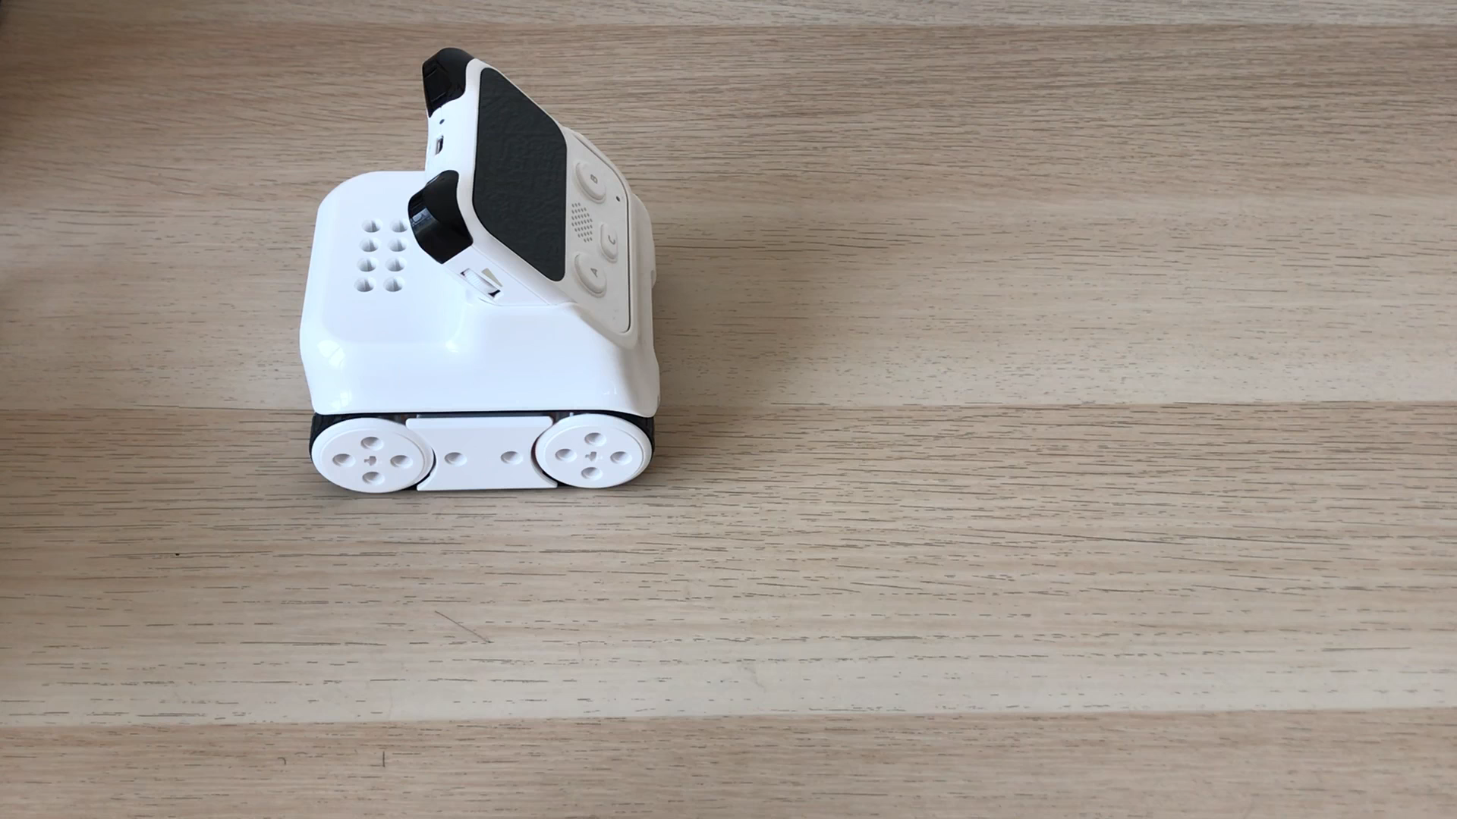
ミッション：Codeyで正方形を描こう！
コーディ
せいほうけい
か
Aボタンを押すと、Codeyが正方形の形に動く。
お
コーディ
せいほうけい
かたち
うご

Slide 9
ミッション：Codeyで正方形を描こう！
コーディ
せいほうけい
か
正方形にはどんな特徴があるのかな？
せいほうけい
とくちょう
■角がすべて直角（90度）
■辺の長さがすべて等しい
かど
ちょっかく
ど
へん
なが
ひと

Slide 10
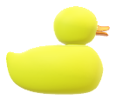

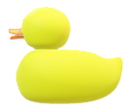


ミッション：Codeyで正方形を描こう！
コーディ
せいほうけい
か
どういう順番で動いたら正方形になるかな？
じゅんばん
うご
せいほうけい
①
②
①
すす
まっすぐ進む
↓
90度向きを変える（右折する）
↓
まっすぐ進む
↓
90度向きを変える
↓
まっすぐ進む
↓
90度向きを変える
↓
まっすぐ進む
↓
90度向きを変える
ど む
か
うせつ
②
すす
ど む
か
すす
③
ど む
か
④
すす
ど む
か
④
③

Slide 11

ミッション：Codeyで正方形を描こう！
コーディ
せいほうけい
か
「デバイス」タブからCodeyを選択しよう！
コーディ
せんたく
タブ
Codey
（クリックすると枠が青くなり、
選択された状態となります。）
コーディ
わく
あお
せんたく
じょうたい

Slide 12

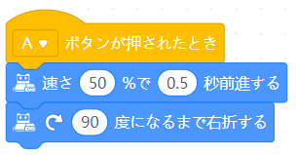




ミッション：Codeyで正方形を描こう！
コーディ
せいほうけい
か
Aボタンを押した時のプログラミングをしよう！
お
とき
「イベント」から を選ぶ。
えら
「動き」から を選び、「0.5秒」に変更する。
うご
えら
びょう
へんこう
「動き」から を選び、「90度」に変更する。
うご
えら
ど
へんこう

Slide 13
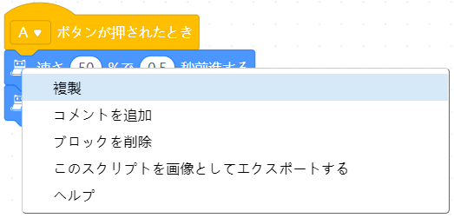
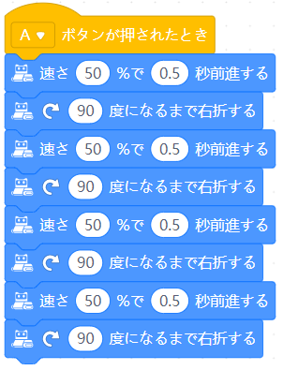


ミッション：Codeyで正方形を描こう！
コーディ
せいほうけい
か
の上で右クリックし、複製を選ぶ。
うえ
みぎ
ふくせい
えら
コピーしたブロックをつなげる（3回分追加します）。
かいぶん ついか

Slide 14

ミッション：Codeyで正方形を描こう！
コーディ
せいほうけい
か
プログラムをパソコンに保存しよう！
ほぞん
ファイル → 「コンピュータに保存」を選択する
ほぞん
せんたく
保存する

Slide 15

ミッション：Codeyで正方形を描こう！
コーディ
せいほうけい
か
ファイル名を「（自分の名前）17せいほうけい」にして
「保存」ボタンを押す
めい
じぶん
なまえ
ほぞん
お
(じぶんのなまえ）17せいほうけい

Slide 16

ミッション：Codeyで正方形を描こう！
コーディ
せいほうけい
か
プログラムをCodeyにアップロードしよう！
コーディ
Codeyの電源ランプが青になっていることを確かめる。
コーディ
でんげん
あお
たし

Slide 17
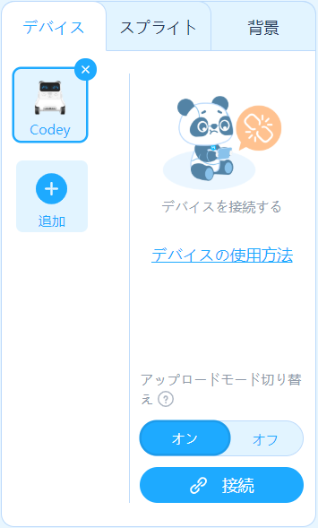
ミッション：Codeyで正方形を描こう！
コーディ
せいほうけい
か
接続ボタンを押す。
せつぞく
お

Slide 18

ミッション：Codeyで正方形を描こう！
コーディ
せいほうけい
か
ダイアログの接続ボタンを押す。
せつぞく
お
保存する

Slide 19
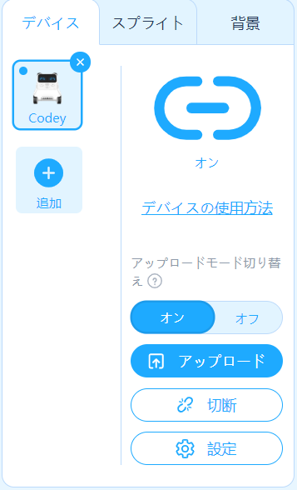
ミッション：Codeyで正方形を描こう！
コーディ
せいほうけい
か
アップロードボタンを押す。
お
Codeyにプログラムが
書き込まれるよ。
コーディ
か
こ
保存する

Slide 20

ミッション：Codeyで正方形を描こう！
コーディ
せいほうけい
か
プログラムを動かそう！
うご
CodeyのUSBケーブルを抜き、アップロードしたプログラムが動くか確かめよう！
コーディ
ユーエスビー
ぬ
うご
たし
命令通りに動いたかな？
めいれいどお
うご

Slide 21
ステップアップ！
どうが
み
かんが
動画を見てプログラムを考えよう！

Slide 22
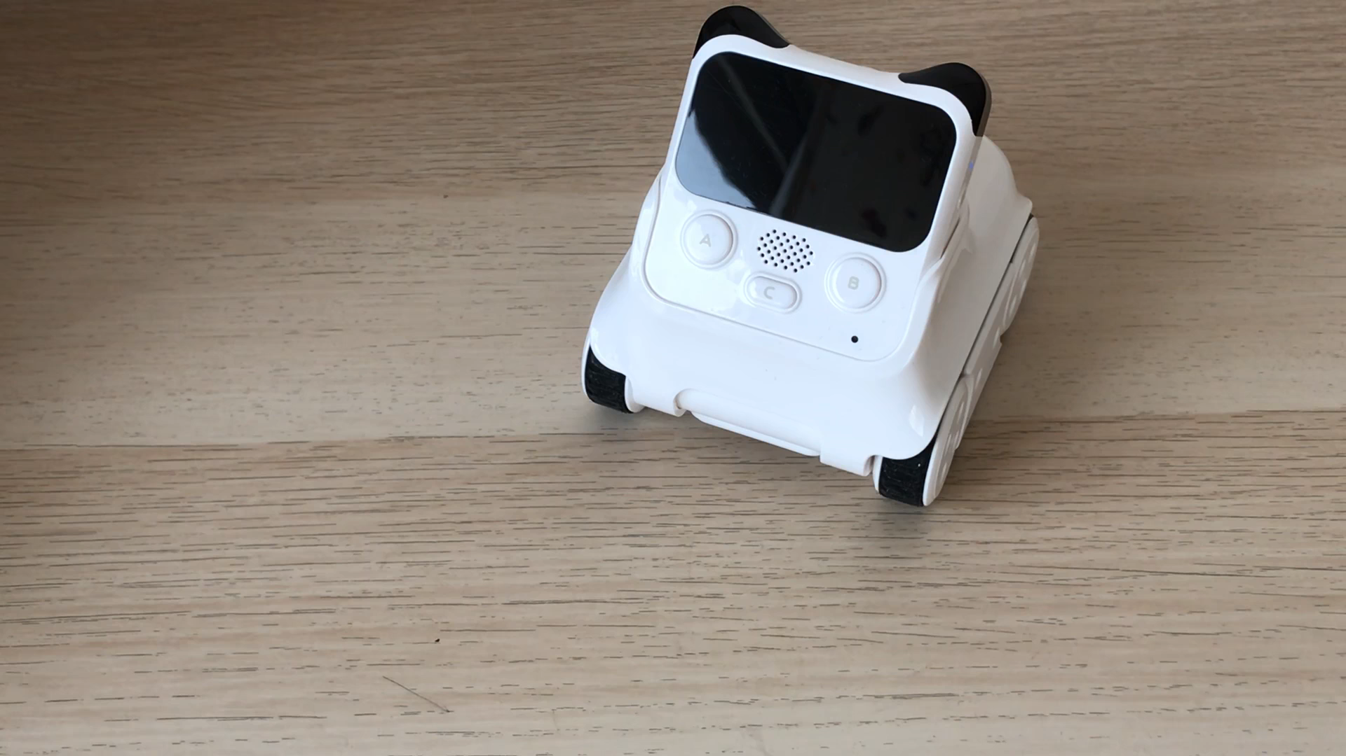
考えてみよう！
かんが
Aボタンを押すと、Codeyが正三角形の形に動く。
お
コーディ
せいさんかくけい
かたち
うご

Slide 23

考えてみよう！
かんが
正三角形にはどんな特徴があるのかな？
せいさんかくけい
とくちょう
■角がすべて同じ角度
■辺の長さがすべて等しい
かど
おな
かくど
へん
なが
ひと
正方形では曲がるときに角度を「90度」にしたね。
正三角形の時はどうしたらいいのかな？
せいほうけい
ま
かくど
ど
せいさんかくけい
とき

Slide 24

考えてみよう！
かんが
Codeyは矢印の角度で向きを変えます。
三角形なので、3回向きを変えます。
矢印の角度を全部あわせると、円になります。
⇒Codeyは一回転することになります。
コーディ
やじるし
かくど
む
か
①
さんかくけい
かい む
か
やじるし
かくど
ぜんぶ
えん
コーディ
いっかいてん
③
③
①
②
②
一回転するときの角度は360度だよ。
3回向きを変えるから、1回で変える向きは
360 ÷ 3 ＝ 120度になります。
いっかいてん
かくど
ど
かい む
か
かい
か
む
ど

Slide 25
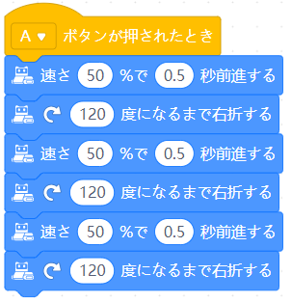

考えてみよう！
かんが
正三角形を描くプログラムをつくろう！
せいさんかくけい
か
「イベント」から を選ぶ。
えら
「動き」から を選び、
「0.5秒」に変更する。
めいれい
うご
えら
どんな命令をすればいいかな？
角度、回数を考えてみよう！
かくど
かいすう
かんが
びょう
へんこう
「動き」から を選び、
「120度」に変更する。
うご
えら
ど
へんこう
ブロックをコピーしてつなげる（2回分追加します）。
かいぶん ついか
同じ命令が何回も出てくるね。すっきりさせたいなあ…。
おな
めいれい
なんかい
で

Slide 26
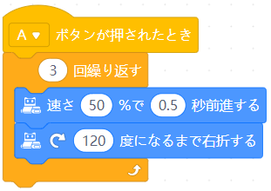

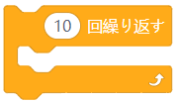

考えてみよう！
かんが
「制御」から を選び、「3回」にする。
せいぎょ
えら
かい
を入れる。
い
プログラムを保存しよう！（ファイル名：「（自分の名前）ステップアップ171」）
ほぞん
めい
じぶん
なまえ
Codeyにアップロードして、動くか確かめてみよう！
コーディ
うご
たし

Slide 27
チャレンジ！
むずか
かんが
ちょっと難しいよ！よく考えよう！

Slide 28
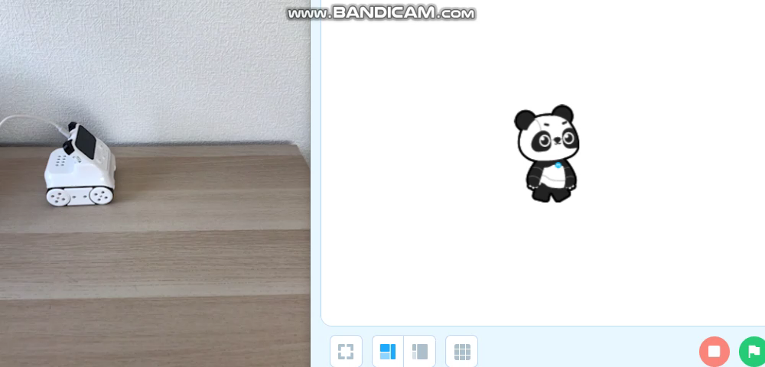
チャレンジ！
Codeyに描かせたい正多角形をパソコンから命令する。
コーディ
か
せいたかくけい
めいれい

Slide 29

【正多角形について】
せいたかくけい
90度
72度
60度
120度
【正三角形】
【正方形】
【正五角形】
【正六角形】
せいさんかくけい
せいほうけい
せいごかくけい
せいろっかくけい
360÷3＝120
360÷4＝90
360÷5＝72
360÷6＝60
どの形でも一回転するときの角度は360度だよ。
360度を、向きを変える回数（角の数）で割ると、
回転するときの角度がわかるよ。
かたち
いっかいてん
かくど
ど
ど
む
か
かいすう
かど
かず
わ
かいてん
かくど

Slide 30
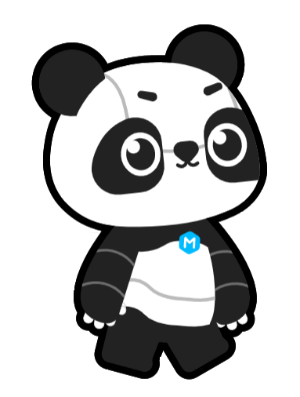
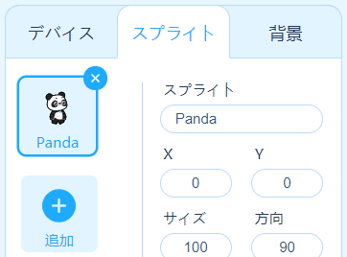
チャレンジ！
「スプライト」タブからPandaを選択しよう！
パンダ
せんたく
スプライトのタブを選択
せんたく
Panda
（クリックすると枠が青くなり、
選択された状態となります。）
パンダ
わく
あお
せんたく
じょうたい

Slide 31




チャレンジ！
Codeyの動きを制御する変数を準備しよう！
コーディ
うご
せいぎょ
へんすう
じゅんび
「変数」から「変数を作る」を選ぶ。
へんすう
へんすう
つく
えら
Codeyに描いてもらう形（角の数）を入れる変数。
コーディ
か
かたち
かど
かず
い
へんすう
Codeyが回転する角度を入れる変数。
コーディ
かいてん
かくど
い
へんすう
Codeyが進む速さ（距離）を入れる変数。
コーディ
すす
はや
きょり
い
へんすう

Slide 32

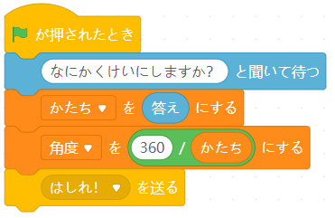





チャレンジ！
を押したときに、パンダが質問をする
お
しつもん
「イベント」から を選ぶ。
えら
「調べる」から を
選び、質問の言葉に変更する。
しら
えら
しつもん
ことば
へんこう
「変数」から を選び、
「調べる」から を選んで代入する。
へんすう
えら
しら
えら
だいにゅう

Slide 33




チャレンジ！
「演算」から を選び、 にする。
えんざん
えら
「変数」から を選び、
「角度」に変更する。
を代入する。
へんすう
えら
かくど
へんこう
だいにゅう
「イベント」から を選び、メッセージを「はしれ！」にする。
えら

Slide 34
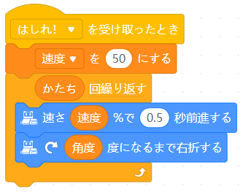

チャレンジ！
Codeyがメッセージを受け取った時のプログラミングをしよう！
コーディ
う
と
とき
「イベント」から を選ぶ。
えら
「変数」から を選び、
「速度」に変更、「50」を代入する。
へんすう
えら
そくど
へんこう
だいにゅう
「制御」から を選び、 を入れる。
せいぎょ
えら
い
せいたかくけい
とくちょう
かんが
正多角形の特徴を考えて、
スマートなプログラムを作ろう！
「動き」から を選び、「0.5秒」に変更する。
速さに を代入する。
うご
えら
びょう
へんこう
つく
はや
だいにゅう
「動き」から を選び、 を代入する。
うご
えら
だいにゅう

Slide 35

おつかれさまでした！
がんばったね！

